Slide 1
美食地圖 linebot
Continue >>

Slide 2
TABLE OF CONTENTS
01
Introduction
02
Implementation
03
Demo

Slide 3
01
Introduction
<< Previous
Next >>

Slide 4
INTRODUCTION
<< Previous
Next >>

Slide 5
Implementation
<< Previous
Next >>
02

Slide 6
Environment Setup
<< Previous
Next >>
LineBotApi
Flask
Ngrok
Firebase
Google Places API

Slide 7
設定地點
<< Previous
Next >>
Functions
查看附近餐廳
導航
咖啡廳、餐廳、餐酒館、夜店、百貨公司
收藏餐廳
顯示收藏餐廳

Slide 8
Workflow
<< Previous
Next >>
Line 介面
Python後端
Firebase
likes
・random_key:
[
address,
latitude,
longitude,
name
]
user_locations
・user_id: location
文字：更新地點
Google Places API
圖文表單：餐廳類型
Firebase API
圖文表單：顯示收藏餐廳

Slide 9
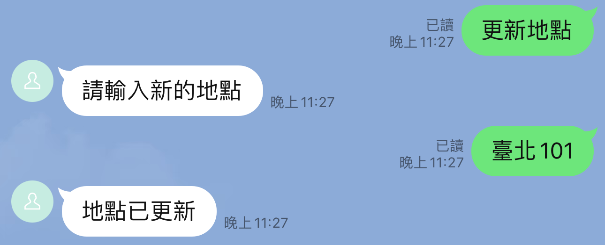
<< Previous
Next >>
更新地點

Slide 10
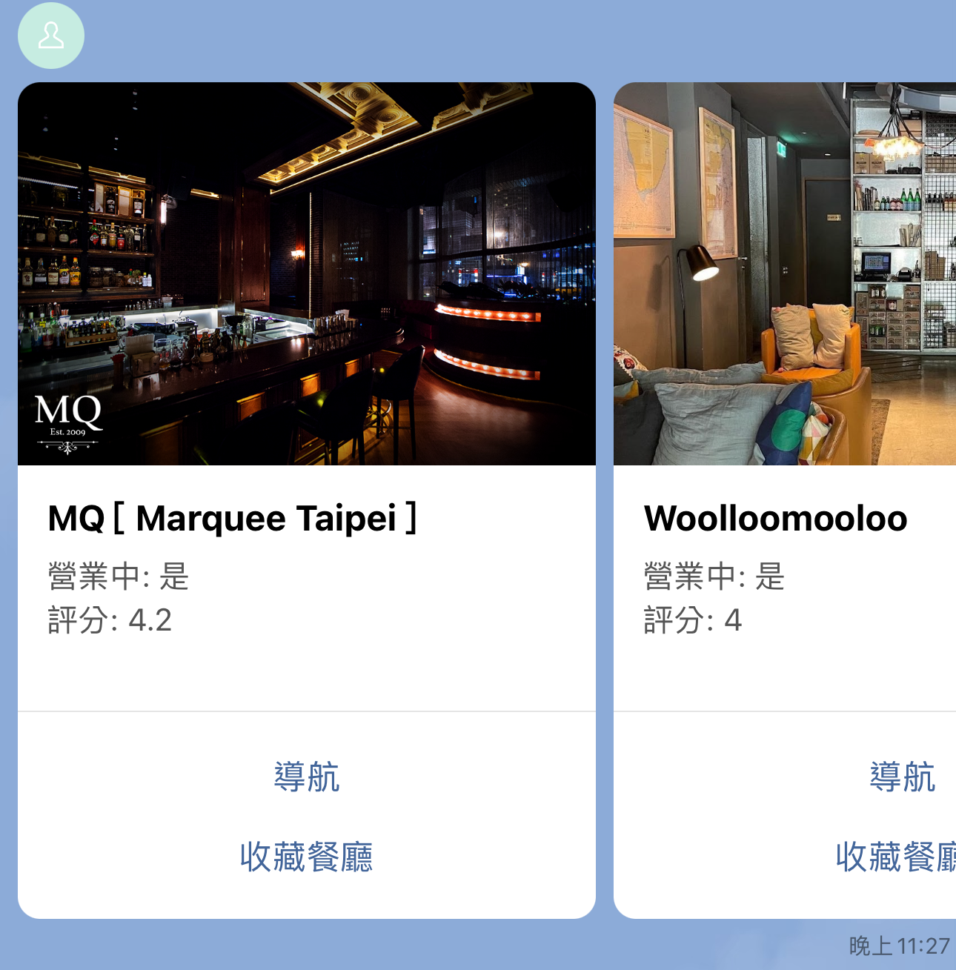
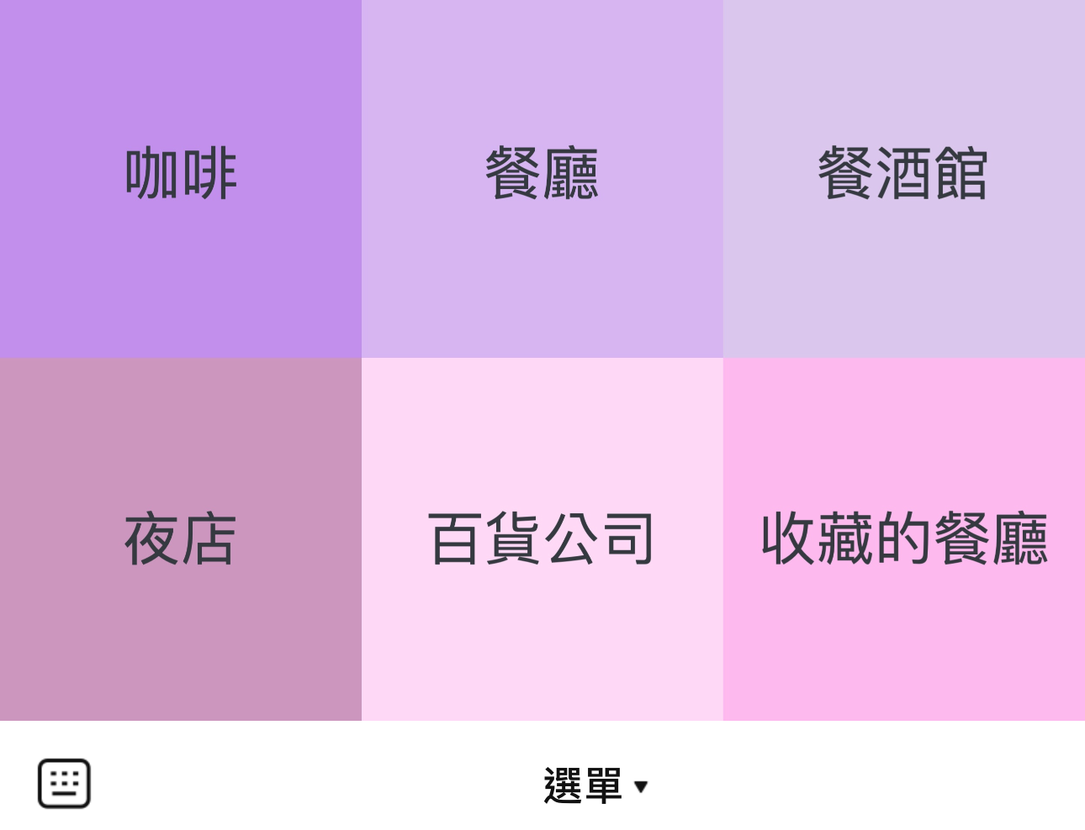
<< Previous
Next >>
選擇餐廳類型

Slide 11
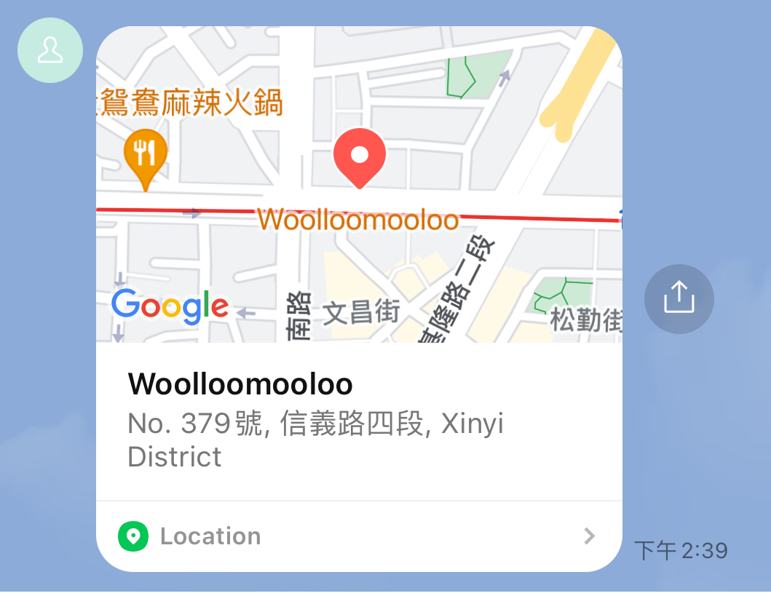
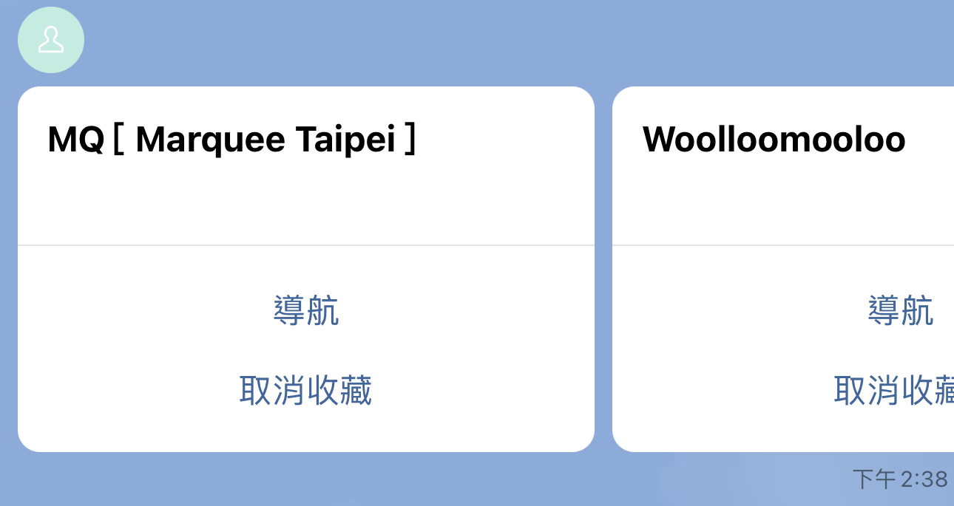
<< Previous
Next >>
導航、收藏餐廳

Slide 12
Demo
<< Previous
Next >>
03

Slide 13
THANKS!

